Slide 1
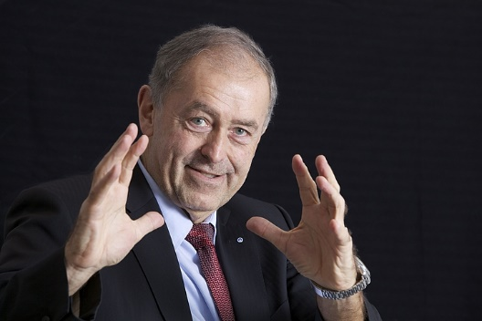
LIONS Club Arnstadt-Ilmenau
Franz Josef Radermacher
Weltklimapolitik
8. Mai 2018, 19.00 Uhr
Röntgen-Hörsaal der Technischen Universität Ilmenau
Die Schlüsselfrage für eine lebenswerte Zukunft der Menschheit bildet die Energie- und damit verknüpft die Klimafrage. Beide sind eng mit der massiven Bevölkerungsexplosion verknüpft. Sind entsprechende Energiepotentiale zukünftig in einer Welt mit 10 Milliarden Menschen in ausreichendem Umfang zu vernünftigen Kosten überall verfügbar? Wie sieht die energiepolitische Strategie mächtiger Staaten, insbesondere die der USA, in diesem Kontext aus? Was ist von der weiteren technischen Entwicklung zu erwarten? Wie ist die Energiewende in Deutschland in diesem Kontext einzuordnen?
Prof. Dr. Dr. Dr. h.c. Franz Josef Radermacher, Vorstand des Forschungsinstituts für anwendungsorientierte Wissensverarbeitung, Professor (em.) für Informatik, Universität Ulm, Präsident des Senats der Wirtschaft e. V., Bonn, Vizepräsident des Ökosozialen Forum Europa, Mitglied des Club of Rome
Karten für 10 Euro (Studenten 5 Euro) an der Abendkasse
Röntgenbau, Weimarer Straße 27, 98693 Ilmenau

